Slide 1
Objektovo orientované programovanie
Učiteľ: Ing. Jozef Wagner PhD.
Učebnica: https://oop.wagjo.com/

Slide 2
OPG Teória 5
Správa chýb pomocou výnimiek

Slide 3
Výnimka - Exception
Výnimka je objekt, ktorý reprezentuje chybový alebo nečakaný stav počas behu programu
Ak nastane chyba, program 'vyhodí' výnimku
Vyhodená výnimka sa musí ošetriť v metóde, kde nastala, alebo v nadradených metódach
Ak sa neošetrí ani v main(), tak program skončí chybou

Slide 4
Kategórie výnimiek
Errors - Veľmi vážne chyby programu, neošetrujeme, program by sa mal ukončiť
Unchecked Exceptions - Bežné chyby pri programovaní
Checked Exceptions - Vážnejšie chyby, ktoré musíme ošetriť, ináč sa program ani neskompiluje a nespustí

Slide 5
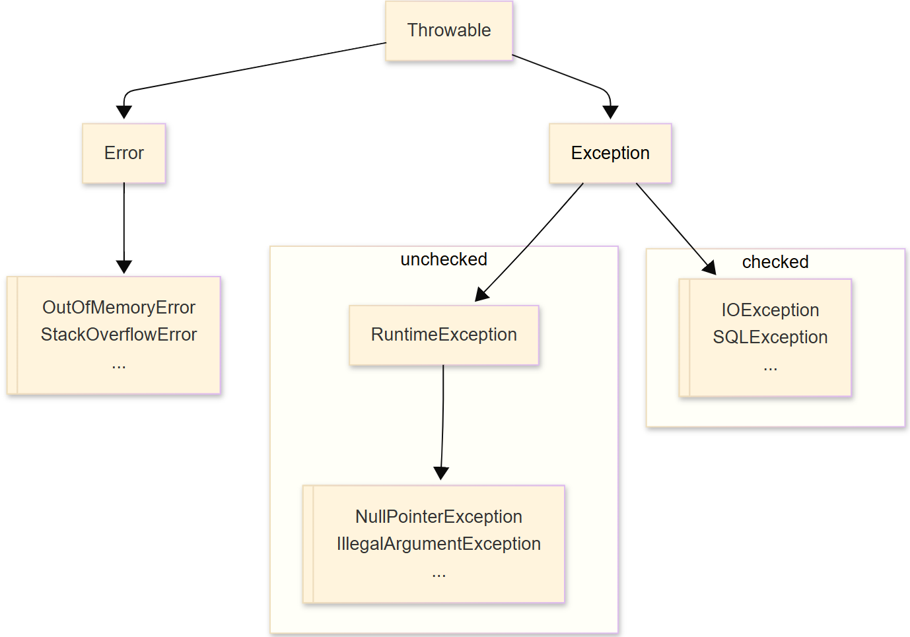

Slide 6
Zachytenie výnimiek
Pomocou try-catch blokov
try {
// kód, ktorý môže vyhodiť výnimku
} catch (TypVynimky e) {
// spracovanie výnimky
} finally {
// vždy sa vykoná, aj keď došlo k výnimke
}
Nepovinný blok finally sa vykoná vždy, či nastala chyba alebo nie

Slide 7
Zachytenie výnimiek
try {
int a = 10;
int b = 0;
int result = a / b; // toto spôsobí ArithmeticException
System.out.println("Výsledok: " + result);
} catch (ArithmeticException e) {
System.out.println("Chyba: nemožno deliť nulou!");
System.out.println("Detail chyby: " + e.getMessage());
}

Slide 8
Zachytenie výnimiek
Neošetrené checked výnimky musíme uviesť v deklarácii metódy pomocou throws
public void readFile(String filePath) throws IOException {
BufferedReader reader =
new BufferedReader(new FileReader(filePath));
String line = reader.readLine();
}
Je dovolené zadeklarovať aj unchecked výnimky, ale nie je to nutné.

Slide 9
Vyhadzovanie výnimiek
Vyhadzovanie výnimiek robíme pomocou príkazu throw
Pri vytváraní výnimky je vhodné uviesť krátku správu, aká chyba nastala
public double divide(double numerator, double denominator) {
if (denominator == 0) {
throw new IllegalArgumentException("Deliteľ je 0");
}
return numerator / denominator;
}

Slide 10
Automatické zatvorenie zdrojov
try-with-resources automatické zatvára zdroje
Zdroje, ktoré chcem zatvoriť, dám do zátvoriek hneď za príkazom try
Je to lepšie ako použiť blok finally
try (BufferedReader reader = new BufferedReader(fileReader)) {
String firstLine = reader.readLine();
System.out.println("Prvý riadok súboru: " + firstLine);
} catch (IOException e) {
System.out.println("Chyba pri čítaní: " + e.getMessage());
}

